Slide 1
স্বাগতম

Slide 2
পরিচিতি
মোঃ জাহাঙ্গীর হোসেন
সহকারী প্রধান শিক্ষক
সি.জে.এম উচ্চ বিদ্যালয়
মোহরা, চাদগাঁও, চট্রগ্রাম।
শ্রেণিঃঅষ্টম
বিষয়ঃবিজ্ঞান অধ্যায়ঃদশম
সময়ঃ ৪0 মিনিট

Slide 3
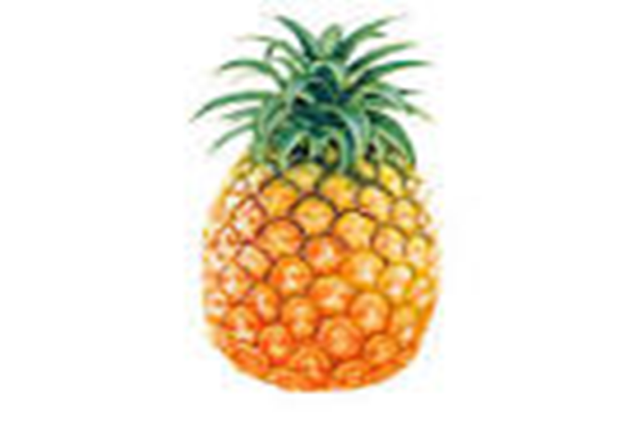
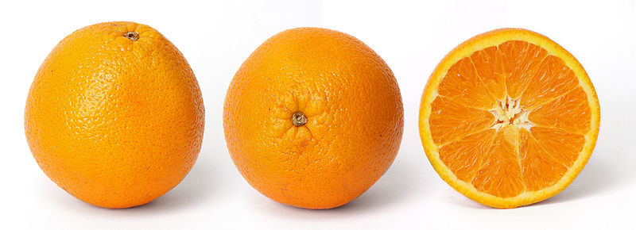
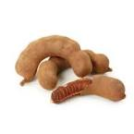
ছবি গুলো লক্ষ্য করঃ
আনারস
মালডা
কামরাঙ্গা
তেঁতুল

Slide 4
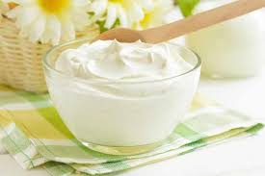
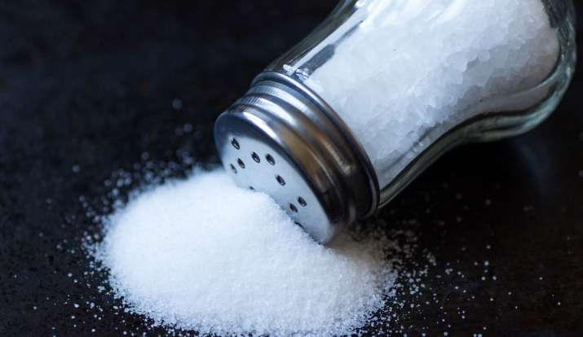
ছবি গুলো লক্ষ্য করঃ
চুন
লবন

Slide 5
আমাদের আজকের পাঠ
অম্ল, ক্ষারক ও লবন

Slide 6
শিখনফল
এ পাঠ শেষে শিক্ষার্থীরা-
১। এসিড ও ক্ষারকের উপস্থিতি ব্যাখ্যা করতে পারবে।
2। এসিড ও ক্ষারকের বৈশিষ্ট্য বলতে পারবে।
৩। নির্দেশক এর ব্যবহার করতে পারবে।

Slide 7
ছবি গুলো লক্ষ্য করঃ
নীল লিটমাস পেপার
লাল লিটমাস পেপার
বিকার

Slide 8
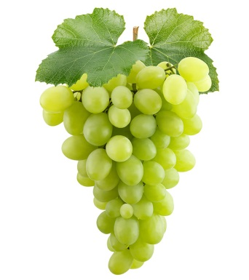
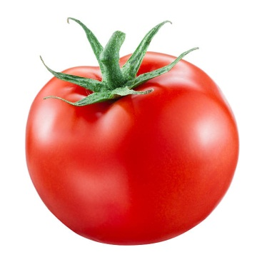
ফলের নাম
উপস্থিত এসিড
আঙ্গুর,কমলা,লেবু
সাইটিক এসিড
তেঁতুল
টারটারিক এসিড
টমেটো
অক্সালিক এসিড
আনারস
ম্যালিক এসিড

Slide 9
কয়েকটি এসিডের নাম ও সংকেত
হাইড্রোক্লোরিক এসিড
HCl
অক্সালিক এসিড
HOOC-COOH
সালফিউরিক এসিড
H2SO4

Slide 10
কয়েকটি ক্ষারকের নাম ও সংকেত
ক্যালসিয়াম অক্সাইড
CaO
সোডিয়াম হাইড্রোক্সাইড
NaOH
ক্যালসিয়াম হাইড্রোক্সাইড
Ca(OH)2

Slide 11
এসিড নীল লিটমাসকে লাল করে

Slide 12
ক্ষারক লাল লিটমাসকে নীলকরে

Slide 13
দলীয় কাজ
পাঁচটি এসিড ও পাঁচটি ক্ষারকের নাম লিখ

Slide 14
মূল্যায়ন
১। লেবুতে কোন এসিড থাকে ?
২। চুনের সংকেত কি ?
৩। ফেনলফথালিন কি ?

Slide 15
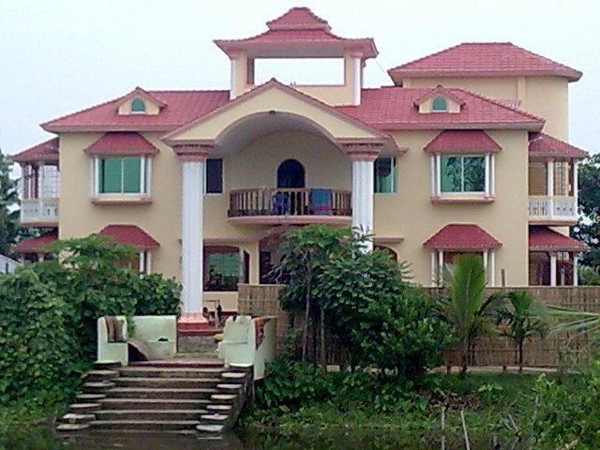
বাড়ির কাজ
সকল ক্ষারই ক্ষারক
কিন্তু সকল ক্ষারক ক্ষার নহে – যুক্তিসহ ব্যাখ্যা কর।

Slide 16
ধন্যবাদ সবাইকে

